Slide 1
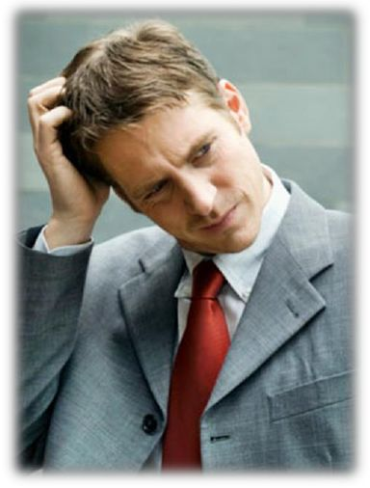
Богу Да ... Церкви нет ?!

Slide 2
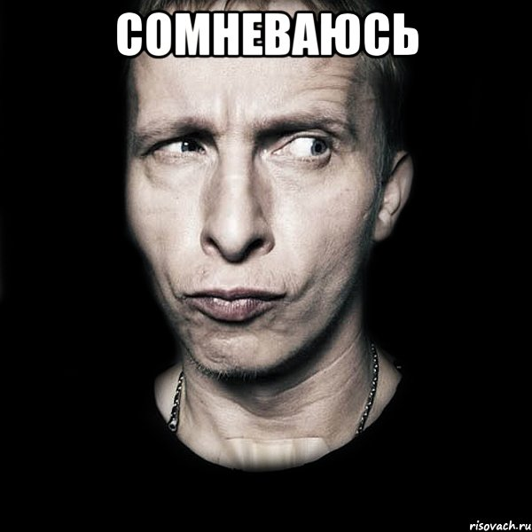
Верю в Бога, но не верю в церковь
В кокого Бога вы верите ?

Slide 3
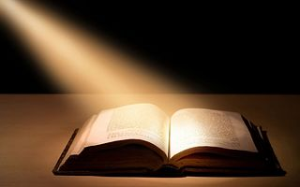
Можно ли судить о книге не прочитав её ?
Читали ли Вы хотя бы Новый Завет ?

Slide 4
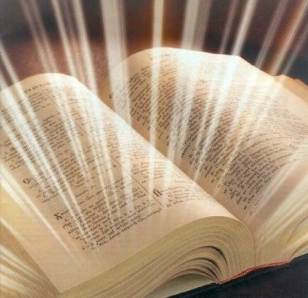
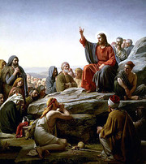
«Господь Бог есть истина» (Иер. 10:10)
"Я Господь, изрекающий правду и открывающий истину" (Ис.45:19)
"Откровения Твои ... правда и совершенная истина" (Пс.118:138)
«слово Твое есть истина» (Ин. 17:17)

Slide 5
"Я есмь путь и истина и жизнь"(Ин.14:6)

Slide 6
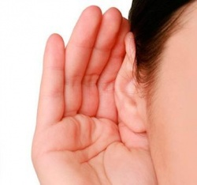
Бог говорит с нами через Свое Слово - Библию
Бог сказал Моисею: Я есмь Сущий. И сказал: так скажи сынам Израилевым: Сущий Иегова послал меня к вам. (Исход 3:14)
По смерти Моисея, раба Господня, Господь сказал Иисусу, сыну Навину, служителю Моисееву: (Иисус Навин 1:1)
Но Господь сказал мне: не говори: "я молод"; ибо ко всем, к кому пошлю тебя, пойдешь, и все, что повелю тебе, скажешь. (Иеремия 1:7)
Все Писание богодухновенно и полезно для научения, для обличения, для исправления, для наставления в праведности, да будет совершен Божий человек, ко всякому доброму делу приготовлен. (2 Тимофею 3:16-17)

Slide 7
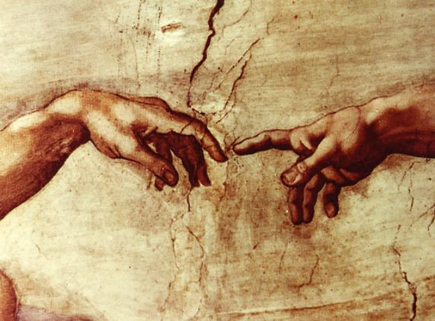
Говорит ли сегодня Бог с нами?

Slide 8
Сегодня Бог говорит с нами через Своего Сына (Евреям 1:2)

Slide 9
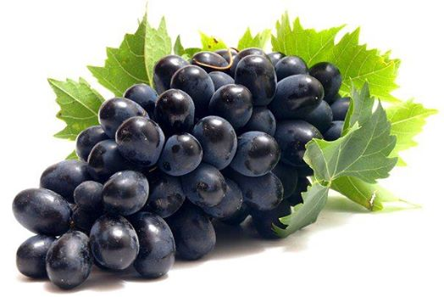
Не вы Меня избрали, а Я вас избрал и поставил вас, чтобы вы шли и приносили плод ( Ин 15)
Итак по плодам их узнаете их. Не всякий, говорящий Мне: «Господи! Господи!», войдет в Царство Небесное, но исполняющий волю Отца Моего Небесного. (Мф 7: 20,21)
ибо, кто будет исполнять волю Отца Моего Небесного, тот Мне брат, и сестра, и матерь. (Мф 12:50)
Вы друзья Мои, если исполняете то, что Я заповедую вам.(Ин 15:14)

Slide 10
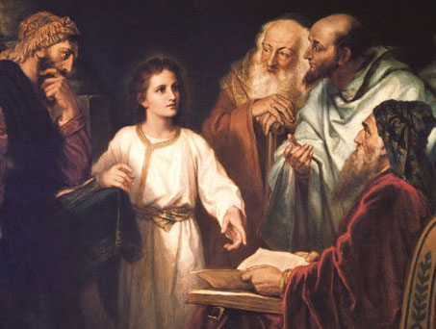
Где я могу сегодня найти БОГА?
вы Меня искали?— ответил Он. — Разве вы не знали, что Я должен быть в доме Моего Отца?»( от Луки 2:49)
1. Вот, Я посылаю Ангела Моего, и он приготовит путь предо Мною, и внезапно придет в храм Свой Господь, Которого вы ищете, и Ангел завета, Которого вы желаете; вот, Он идет, говорит Господь Саваоф. (Малахия 3:1)

Slide 11
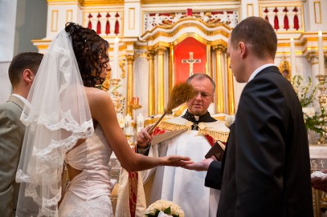
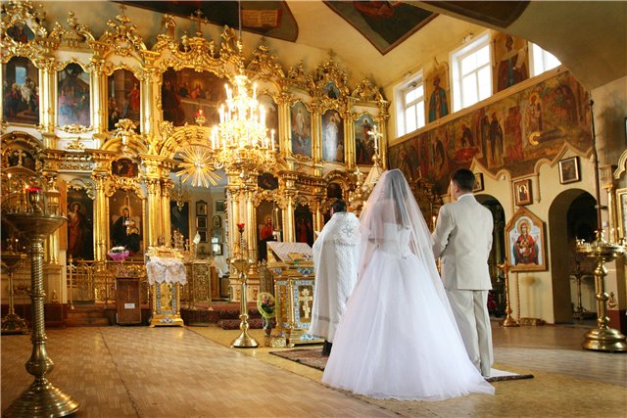
Что общего Богу с церковю?
Мужья, любите своих жен, как и Христос возлюбил Церковь и предал Себя за нее, чтобы освятить ее, очистив банею водною посредством слова; чтобы представить ее Себе славною Церковью, не имеющею пятна, или порока, или чего-либо подобного, но дабы она была свята и непорочна. (Посл. к Ефесянам 5:25-27)
О Божия Церковь, ты – наилучшая Мать, ты одна умеешь воспитывать и выращивать душу (Дн. 197). Святость или грех каждой души в отдельности сказывается на всей Церкви. (Дн. 1475).

Slide 12
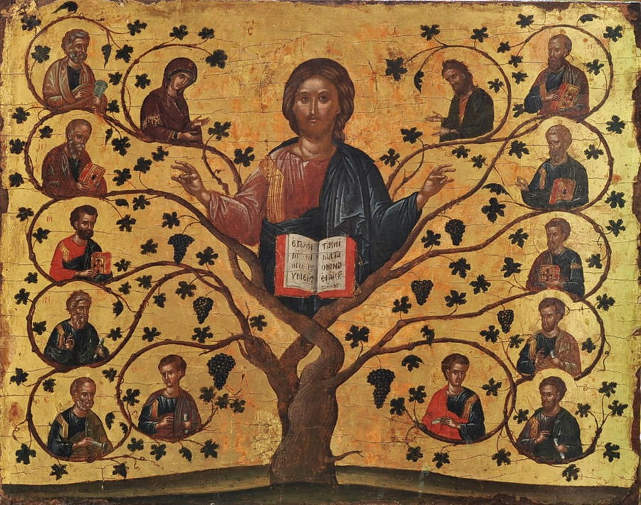
II. Церковь — Тело Христово
Церковь есть общение с Иисусом
С самого начала Иисус сделал учеников участниками Своей жизни184; Он открыл им тайну Царства Божия185; Он дал им удел в Своей миссии, в Своей радости186 и в страданиях187. Иисус говорит о еще более глубоком общении между Ним и теми, кто пойдет за Ним: «Пребудьте во Мне, и Я в вас (...) Я есмь лоза, а вы ветви» (Ин 15, 4-5). И Он возвещает сокровенное и реальное общение Его тела с нашим: «Ядущий Мою Плоть и пиющий Мою Кровь пребывает во Мне, и Я в нем» (Ин 6, 56). 787 755
Когда Его зримое присутствие было отнято у них, Иисус не оставил Своих учеников сиротами188. Он обещал им оставаться с ними до конца времен189, Он послал им Своего Духа190. Общение с Иисусом стало от этого в некотором смысле более интенсивным: «Дарованием Своего Духа братьям Своим, призванным из всех народов. Он мистически составил из них Свое Тело»191. 788 690
Сравнение Церкви с Телом проливает свет на глубокую связь между Церковью и Христом. Она не только собранавокруг Него - она объединена в Нем, в Его Теле. Три аспекта Церкви как Тела Христова следует выделить особо точным образом: Христос — Глава Тела; Церковь — Невеста Христова. 789 521
Иоанн Павел II сказал: "Не бойтесь! Отворите двери Христу"

Slide 13
«Тела этого Глава - Христос»
Христос «есть Глава Тела Церкви» (Кол 1, 18). Он - Начало творения и искупления. Вознесенный во славу Отца, Он имеет «во всем первенство» (Кол 1, 18), прежде всего над Церковью, через которую Он распространяет Свое Царство на всё:792 669 1119
Он приобщает нас Своей Пасхе: все члены должны стремиться походить на Него, «доколе не изобразится (...) Христос» в них (Гал 4, 19). «С этой целью мы введены в тайны Его жизни(...) приобщены Его страданиям, как тело - главе, страдая с Ним, чтобы быть прославленными с Ним»196 793 661 519
Он заботится о нашем возрастании197: чтобы мы возрастали в Нем, нашем Главе198, Христос в Своем теле, Церкви, устанавливает дары и служения, которыми мы помогаем друг другу на пути спасения. 794 860
Поэтому Христос и Церковь — это «Христос всецелый» (Christus totus). Церковь едина со Христом. Святые живо осознают это единство:
«Итак, возрадуемся и возблагодарим за то, чем мы стали, не только христианами, но и Самим Христом. Понимаете ли вы, братья, какую благодать нам даровал Господь, дав нам Христа главою? Пребывайте в восхищении и радости, мы стали Христом. Воистину, поелику Он есть Глава, а мы члены, то всецелый человек - Он и мы. (...) Полнота Христа - это Глава и члены, а что значит: Глава и члены? Христос и Церковь»199.
«Наш Искупитель явил как одно лицо с Церковью, которую Он восприял»200. «Глава и члены - одно и то же мистическое лицо»201. Слова св. Жанны д’Арк ее судьям сжато излагают веру святых Учителей и отражают здравый смысл верующих: «Про Иисуса Христа и про Церковь я думаю, что это одно-единое и что не нужно тут усматривать трудности»202. 795 695 1474

Slide 14
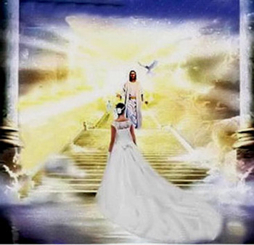
Церковь — Невеста Христа
Единство Христа и Церкви, Главы и членов Тела, означает также, что существует различие между ними в личностном отношении. Этот аспект часто выражается образом Жениха и Heвесты. Тема Христа - Жениха Церкви была приуготовлена пророками203. Господь Сам называет себя «Женихом» (Мк 2, 19) 204
Апостол представляет Церковь и каждого верующего, члена ее Тела, как Невесту, «обрученную» Христу Господу, чтобы быть с Ним единым Духом 205
«Вот Христос всецелый, Глава и Тело, Один, образованный из многих. (...) Будь то глава говорит, будь то члены - говорит Христос. Он говорит от лица Главы (ex persona capitis) или от лица Тела (ех persona corporis). Согласно написанному: „И будут двое одна плоть. Тайна сия велика; я говорю по отношению ко Христу и к Церкви” (Еф 5, 31-32). И Сам Господь в Евангелии говорит: „Уже не двое, но одна плоть” (Мф 19, 6). Как вы видели, воистину есть два лица различных, и, однако, они одно в супружеском объятии. (...) Как Глава Он называется „Жених”, как Тело „Невеста”»208.

Slide 15
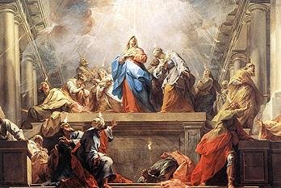
III. Церковь — храм Духа Святого
«Что есть наш дух, то есть и наша душа для наших членов, то же есть и Дух Святой для членов Христовых, для Тела Христова, которое есть Церковь»209.
«К делам Духа Христова как сокровенного начала следует отнести то, что все части тела связаны — как между собою, так и с их верховным Главою, ибо Он полностью обитает в Главе, полностью в Теле, полностью в каждом из членов»210.
Дух Святой делает Церковь «храмом Бога живого» (2 Кор 6,16) 211
«Воистину Церкви самой был вручен дар Божий. (...) Ей дано на хранение общение со Христом, то есть с Духом Святым, залог нетленности, утверждение нашей веры и лестница нашего восхождения к Богу (...). Ибо там, где Церковь, там и Дух Божий: и там, где Дух Божий, там Церковь и вся благодать» 212 797 813 586
Дух Святой есть «Начало всякого жизненного и воистину спасительного действия в каждой из различных частей Тела»213.

Slide 16
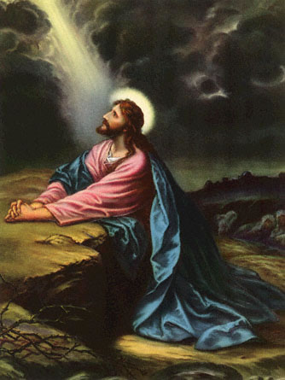
не Моя воля, но Твоя да будет (Лк. 22:42)
Я ничего не могу творить Сам от Себя. Как слышу, так и сужу, и суд Мой праведен, ибо не ищу моей воли, но воли пославшего Меня Отца (Иоанн 5:30-31)

Slide 17
А вы кем считаете Меня?
15. — А вы кем считаете Меня? — спрашивает их Он.
16. — Ты — Помазанник, Сын Живого Бога, — ответил Симон Петр.
17. — Ты счастливый человек, Симон, сын Ионы, — сказал Он, — потому что тебе открыли это не люди, а Мой Небесный Отец.
18. Поэтому Я говорю тебе: ты — Скала, и на этой скале Я возведу Мою Церковь, и даже силам преисподней ее не одолеть.
(от Матфея 16:15-18)

Slide 18
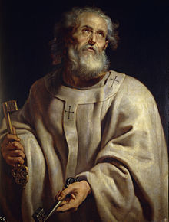
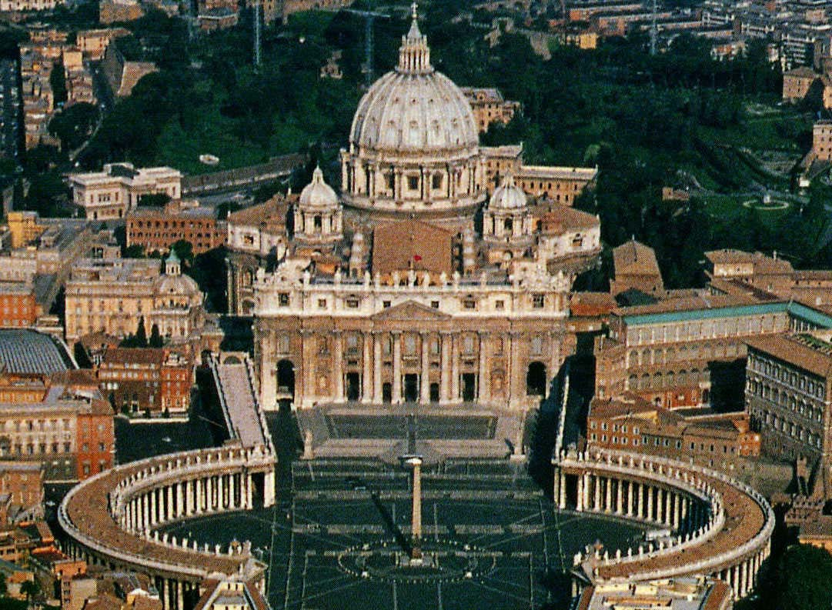
Я говорю тебе: ты — Петр, и на сем камне Я создам Церковь Мою, и врата ада не одолеют ее ( Мф. 16:18 )
Я дам тебе ключи от Царства
Небес, и то, что ты запретишь
на земле, запретят на небесах,
а что разрешишь на земле, разрешат на небесах. (от Матфея 16:19)

Slide 19
Зачем нужно служение Церкви
Христос Сам есть источник служения в Церкви. Он его установил, дал ему власть и миссию, направление и цель:
«Христос Господь, чтобы пасти и приумножить Народ Божий, установил в Своей Церкви различные служения, направленные на благо всего тела. Ибо служители, обладающие священной властью, служат своим братьям, чтобы все принадлежащие к народу Божию (...) пришли к спасению»353. 874 1544
«Как веровать в Того, о Ком не слыхали? Как слышать без проповедующего? И как проповедовать, если не будут посланы?» (Рим 10, 14-15). Никто, будь то человек или община, не может самому себе проповедовать Благую Весть. «Вера от слышания» (Рим 10, 17). Никто не может сам себе дать поручение и миссию проповедовать Благую Весть. Посланник Господень говорит и действует не собственной властью, но в силу власти Христовой; не как член общины, но обращаясь к ней во имя Христа. Никто не может наделить сам себя благодатью - она должна быть дана и дарована. Это предполагает наличие служителей благодати, получивших от Христа власть и достоинство. От Него епископы и пресвитеры получают миссию и способность («священную силу») действовать in persona Christi Capitis [в лице Христа-Главы], а диаконы - силу служить Народу Божию в «диаконии» богослужения, слова и милосердия, в общении с епископом и его пресвитерием. Церковное Предание называет таинством это служение, котором посланники Христа делают и подают милостью Божией то, чего не могут сделать и дать сами. Служение священства в Церкви передается через особое таинство. 875 166 1548 1536
С таинственной (сакраментальной) природой служения в Церкви неразрывно связан его служительный характер. Действительно, полностью будучи зависимы от Христа, Который дает миссию и власть, священники — воистину «рабы Иисуса Христа» (Рим 1, 1), по образу Христа, Который ради нас добровольно принял «образ раба» (Флп 2, 7). Поскольку слово и благодать, служителями которых они являются, принадлежат не им, но Христу, Который вверил их им для передачи другим, они добровольно станут слугами всех354. 8761551 427
Точно так же из таинственной природы служения в Церкви вытекает его коллегиальный (соборный) характер. Действительно, с самого начала Своего служения Господь Иисус установил двенадцать апостолов, «одновременно и семя Нового Израиля, и начало священной иерархии»355. Избранные вместе, они и посланы вместе, и их братское единство пребудет на службе братского общения всех верных; оно будет как бы отражением и свидетельством общения Божественных Лиц356. Поэтому каждый епископ исполняет свое служение в лоне Коллегии Епископов, в общении с Римским Епископом, Преемником св. Петра и главою Коллегии Епископов; священники исполняют свое служение в лоне епархиального пресвитерства, под управлением своего епископа. 8771559
Наконец из таинственной природы служения в Церкви вытекает его личностный характер. Священники Христовы действуют вместе, но в то же время каждый из них действует как личность. Каждый призван лично: «ты иди за Мною» (Ин 21,22)357, чтобы в общей миссии быть личностным свидетелем, несущим личную ответственность перед Тем, Кто дает миссию, действуя «в Его лице» и для лиц — конкретных людей: «Я крещу тебя во имя Отца...», «Я отпускаю тебе грехи...». 878 1484
Таинственное служение в Церкви есть, таким образом, служение, несомое во имя Христа. Оно имеет личностный характер и коллегиальную форму. Это обнаруживается в связях между Коллегией Епископов и его главою, Преемником Петра, и в соотношении пастырской ответственности епископа за свою отдельную Церковь с общей заботой Коллегии Епископов о Вселенской Церкви. 879

Slide 20
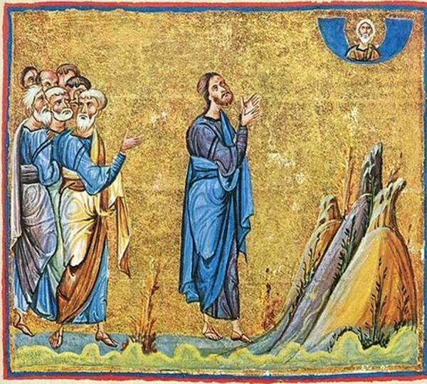
Апостольская Миссия церкви
Иисус подошел и заговорил с ними.
Он сказал:
— Мне дана вся власть на небе и
на земле.
Итак, ступайте и сделайте все
народы Моими учениками.
Крестите их во имя Отца, Сына и Святого Духа
и научите все соблюдать, что Я вам повелел. И знайте: Я с вами всегда, до конца мира. (Мф 28:18-20)
Вот, Я посылаю вас, как ягнят в волчью
стаю. Так будьте же осторожны, как змеи,
но и бесхитростны, как голуби. (Мф 10:16)
Мир вам! — повторил Он. — Как Меня
послал Отец, так и Я посылаю вас (Ин 20:21)

Slide 21
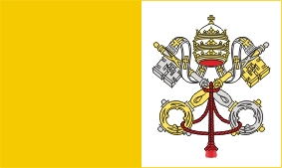
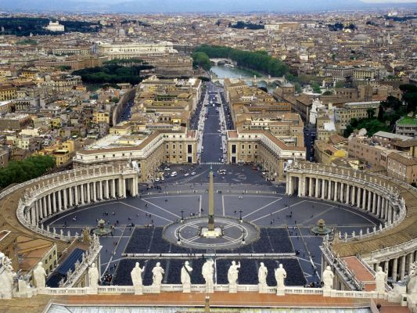
ЗАПОВЕДИ СВЯТОЙ МАТЕРИ ЦЕРКВИ
Пять церковных заповедей, установленных Римской католической церковью для своих членов таковы:
1.Участвуй в мессе и будь свободен от работы в воскресные дни и другие праздники
2.Исповедоваться в грехах своих по меньшей мере раз в год.
3.Принимай таинство евхаристии по меньшей мере раз в год, в пасхальное время.
4.Соблюдай предписанные церковью периоды воздержания от мясной пищи и посты.
5.Поддерживай церковь в её нуждах.
«Катехизис Католической церкви» (ККЦ) 2042—2043)

Slide 22
«Нет спасения вне Церкви»
СВЯТОЙ КИПРИАН КАРФАГЕНСКИЙ:
КОМУ ЦЕРКОВЬ НЕ МАТЬ, ТОМУ И БОГНЕ ОТЕЦ
Как надо понимать это утверждение, часто повторяемое отцами Церкви? Сформулированное позитивно, оно означает, что спасение целиком исходит от Христа-главы через Церковь, Тело Его:
«Основываясь на Священном Писании и на Предании, Собор учит, что эта странствующая по земле Церковь необходима для спасения. Один только Христос - посредник и путь ко спасению, а Он присутствует для нас в Своем теле, которое есть Церковь; прямо преподав нам необходимость веры и Крещения. Он одновременно подтвердил необходимость самой Церкви, в которую люди входят через Крещение, как через дверь. Поэтому знающие, что Вселенская Церковь основана Богом через Иисуса Христа как необходимая, и все же не желающие вступить в нее или оставаться в ней, не могут спастись»302.846161, 1257
Это утверждение не относится к тем, кто не по своей вине не знает Христа и Его Церковь: «А кто без вины своей, не знает Евангелия Христова и Его Церкви, но все же ищет Бога искренним сердцем и под воздействием Его благодати стремится исполнять своими делами Его волю, которую познает благодаря голосу совести, те могут наследовать вечное спасение»303.847
«Итак, хотя людей, не по своей вине не знающих Евангелия, Бог может путями, которые Ему одному известны, вести к вере, без которой „Богу угодить невозможно” (Евр 11, 6), однако на Церкви лежит обязанность и одновременно священное право проповедовать Евангелие»304 всем людям. 848 1260

Slide 23
«Учитель, что сделать мне?..»
«Учитель благой! что сделать мне доброго, чтобы иметь жизнь вечную?» В ответ молодому человеку, задавшему этот вопрос, Иисус сперва напоминает о необходимости признавать «одного Бога» благим, как высшее Добро и источник всяческого блага.
Затем Иисус говорит ему: «Если же хочешь войти в жизнь вечную, соблюди заповеди». (Мф 19, 16-19).

Slide 24
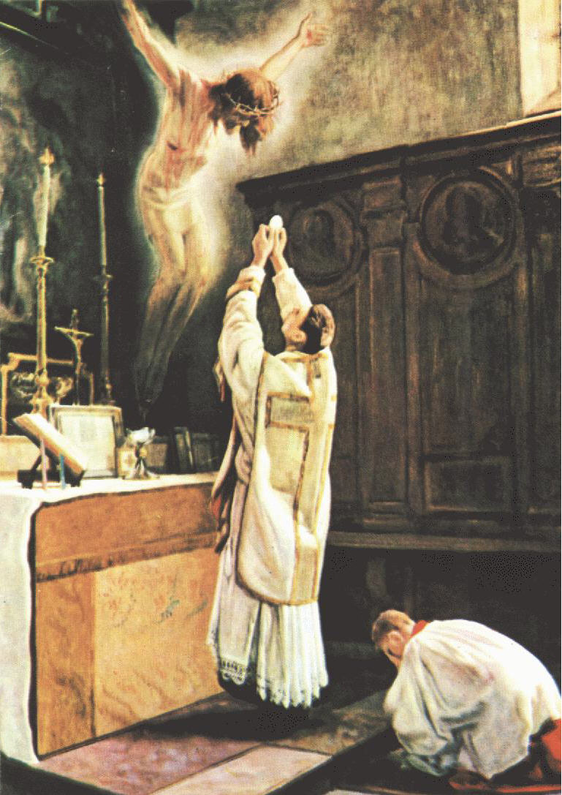
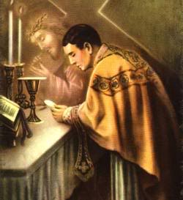
1.Участвуй в мессе и будь свободен от работы в воскресные дни и другие праздники
Неоднократно упоминая об обязанности верующих участвовать в Мессе по воскресеньям и предписанным праздникам, Катехизис Католической Церкви утверждает: «Верные обязаны участвовать в Евхаристии в дни предписанных праздников, если они не освобождены от этого обязательства по серьезной причине (например, болезнь или уход за грудным ребенком) или если их священник не снял с них обязательство» (ККЦ 2181). Далее говорится: «Те, кто сознательно не выполняют этого обязательства, совершают тяжкий грех».

Slide 25
четвёртая Заповедь
Помни день субботний, чтобы святить его. Шесть дней работай, и делай в них всякие дела твои; а день седьмой - суббота Господу, Богу твоему: не делай в оный никакого дела (Исх 20, 8-10⁹⁸). Суббота для человека, а не человек для субботы; посему Сын Человеческий есть господин и субботы (Мк 2, 27-28).
Четвёртая Заповедь Декалога напоминает о святости субботы. «Седьмой (день) - суббота покоя, посвященная Господу» (Исх 31, 15). 2168
Декалог представляет собою органичное целое, в котором каждое «слово» или «заповедь» отсылает к целому. Нарушить одну из заповедей означает нарушить весь Закон 2079

Slide 26
Воскресная Евхаристия
Воскресное празднование Дня Господня и Евхаристии Господа находится в самом сердце церковной жизни.
«Воскресенье, когда по апостольской традиции прославляется Пасхальная тайна, должно соблюдаться во всей Церкви как самый главный из предписанных праздников»¹⁰⁸.
«Таким же образом должны праздноваться дни Рождества Иисуса Христа, Богоявления, Вознесения, Пресвятого Тела и Крови Христа; день Пресвятой Богородицы Марии, Ее Непорочного Зачатия, Ее Взятия в небесную славу (Успения]; дни св. Иосифа, свв. апостолов Петра и Павла, Всех Святых»¹⁰⁹. 2177 1167 2043
Обычай христианского собрания датируется началом апостольского века¹¹⁰. Послание к Евреям напоминает: «Не будем оставлять собрания своего, как есть у некоторых обычай; но будем увещевать друг друга» (Евр 10, 25). 2178 1343

Slide 27
Обязанность почитания воскресенья
Суббота, представлявшая собой завершение первого творения, заменена воскресеньем, напоминающим о новом творении, начавшемся с Воскресением Христа. 2190
Заповедь Церкви определяет и уточняет Закон Господень: «В воскресенье и в другие дни предписанных праздников верные обязаны участвовать в Святой Мессе¹¹⁴. Тот выполняет обязательство участия в Святой Мессе, кто участвует в ней там, где она совершается по католическому обряду или в самый день праздника, или накануне вечером»¹¹⁵.2180 2042 1389
Воскресная Евхаристия - основа и утверждение всей христианской жизни в вере. Поэтому верные обязаны участвовать в Евхаристии в дни предписанных праздников, если они не освобождены от этого обязательства по серьезной причине (например, болезнь или уход за грудным ребенком) или если их священник снял с них обязательство¹¹⁶. Те, кто сознательно не выполняют этого обязательства, совершают тяжкий грех. 2181
Участие в общем совершении воскресной Евхаристии - это свидетельство принадлежности и верности Христу и Его Церкви. Верные подтверждают так свое общение в вере и любви. Они вместе свидетельствуют о святости Бога и о своей надежде на Спасение. Они поддерживают друг друга под водительством Святого Духа. 2182 815
«Если из-за отсутствия священнослужителя или по какой-либо другой серьезной причине участие в совершении Евхаристии невозможно, верным настоятельно рекомендуется участвовать в литургии Слова, если таковая совершается в приходской церкви или в другом освященном месте, согласно распоряжению епархиального епископа, или же посвятить приличествующее время молитве, в одиночку или в семейном кругу, или же, если это возможно, в собрании нескольких семей»¹¹⁷. 2183

Slide 28
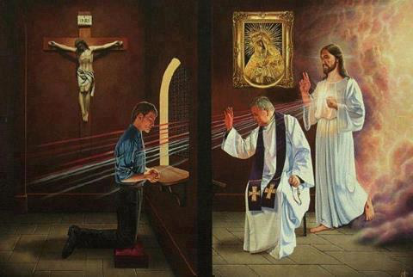
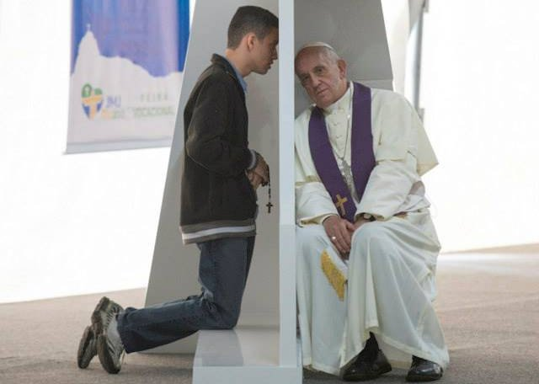
2.Исповедоваться в грехах своих по меньшей мере раз в год
Итак, оставляя времена неведения, Бог ныне повелевает людям всем повсюду покаяться… (Ди. 17:30)
Если кому отпустите грехи, отпущены им; если на ком удержите, удержаны.
(Иоанна 20:23)

Slide 29
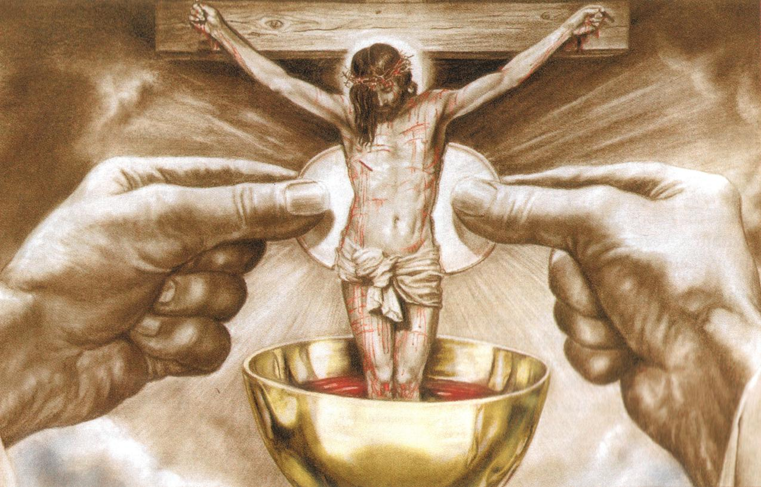
3.Принимай таинство евхаристии по меньшей мере раз в год, в пасхальное время

Slide 30
-Воспоминание Страстей и Воскресения Христа.
- Святая Жертва, потому что актуализирует единую жертву Христа Спасителя и включает в нее жертву Церкви; или еще ее называют Жертвой Святой Мессы, «Жертвой хвалы» (Евр 13, 15)142, духовной Жертвой143, Жертвой чистой144 и святой, поскольку она завершает и превосходит все жертвоприношения Ветхого Завета. 1341 2643
- Святая и Божественная Литургия, потому что вся церковная литургия обретает свой центр и самое напряженное свое выражение в совершении этого Таинства; в этом же смысле ее называют также совершением Святых Тайн. Говорят о ней также как о Пресвятом Таинстве, ибо она есть Таинство таинств. Этим именем называют также Святые Дары, хранящиеся в дарохранительнице. 614 1169
- Причастие, ибо через это Таинство мы соединяемся со Христом, Который делает нас причастниками Своего Тела и Своей Крови, чтобы мы составляли с Ним единое Тело145: ее называют также «святое» - , sancta146 - таков изначальный смысл «общения святых», о котором говорит Апостольский Символ веры; ангельским хлебом, небесным хлебом, врачеством147, напутствием (виатик)... 1331 950 948 1405
- Святая Месса (Missa), потому что литургия, в которой совершается тайна спасения, заканчивается тем, что верующие посылаются с миссией (missio) исполнения воли Божией в их ежедневной жизни. 1332 849
Иисус сказал: «Я хлеб живой, сшедший с небес; ядущий хлеб сей будет жить вовек (…). Ядущий Мою Плоть и пиющий Мою Кровь имеет жизнь вечную (...), пребывает во Мне, и Я в нем» (Ин 6, 51. 54. 56).

Slide 31
II. Как называется это таинство?
Неисчерпаемое богатство этого таинства выражено в различных названиях, которые ему даются. Каждое из этих наименований отражает определенный его аспект. Его называют: 1328
- Евхаристия, потому что она есть благодарение Богу. Греческие слова εύχαριστείν (Лк 22, 19; 1 Кор 11, 24) и εύλογείν (Мф 26, 26; Мк 14, 22) напоминают о иудейских благословениях, торжественно возвещающих - главным образом, во время трапезы - о деяниях Божиих: творении, искуплении и освящении. 2637 1082 1359
- Вечеря (Трапеза) Господня134, потому что речь идет о Тайной Вечере Господа со учениками Его накануне Его Страстей и о предвозвещении брачной вечери Агнца135 в Небесном Иерусалиме. 1329 1382
- Преломление Хлеба, потому что этот обряд, являющийся характерным для иудейской трапезы, был использован Иисусом, когда Он как Хозяин застолья136благословлял и раздавал хлеб - в особенности, на Тайной Вечере137. По этому жесту ученики узнают Его после Его Воскресения138. Первые христиане таким же образом будут именовать свои евхаристические собрания139. Это означает, что все, кто вкушает от единого преломленного хлеба - Христа, - входят в общение с Ним и составляют отныне с Ним одно Тело140. 790
- Евхаристическое собрание (σύναξις), потому что Евхаристия совершается в собрании верующих, видимом выражении Церкви141.

Slide 32
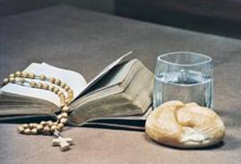
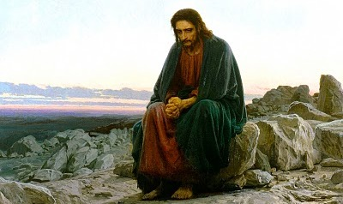
4.Соблюдай предписанные церковью периоды воздержания от мясной пищи и посты.
Сей же род изгоняется
только молитвою и постом (Мф. 17:21)
«Ошибается тот, кто считает, что пост лишь в воздержании от пищи. Истинный пост, — учит святитель Иоанн Златоуст, — есть удаление от зла, обуздание языка, отложение гнева, укрощение похотей, прекращение клеветы, лжи и клятвопреступления».
Пост — не цель, а средство отвлечься от услаждения своего тела, сосредоточиться и подумать о своей душе; без всего этого он становится всего лишь диетой.

Slide 33
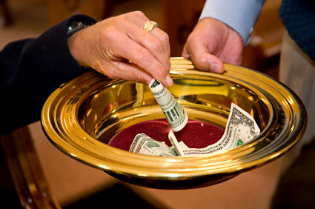
5.Поддерживай церковь в её нуждах.
Можно ли человеку обкрадывать Бога? А вы обкрадываете Меня. Скажете: «чем обкрадываем мы Тебя?» Десятиною и приношениями. Проклятием вы прокляты, потому что вы — весь народ — обкрадываете Меня. Принесите все десятины в дом хранилища, чтобы в доме Моем была пища, и хотя в этом испытайте Меня, говорит Господь Саваоф: не открою ли Я для вас отверстий небесных и не изолью ли на вас благословения до избытка? (Малахия 3:8-10)
Христос заповедал нам:
Будьте милосердны, как и Отец ваш милосерд (Лк. 6:36)

Slide 34
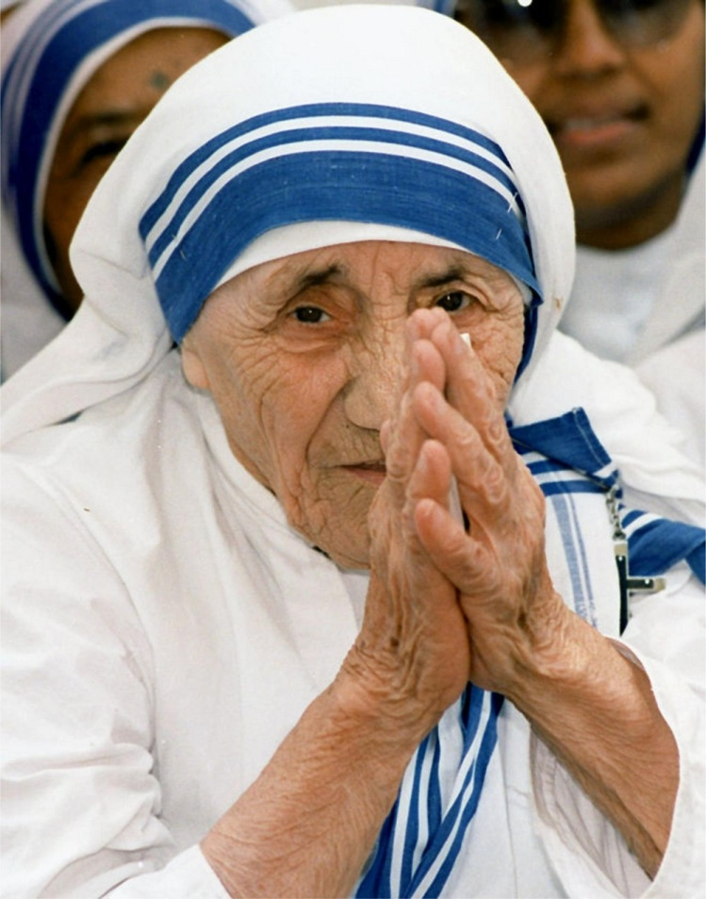
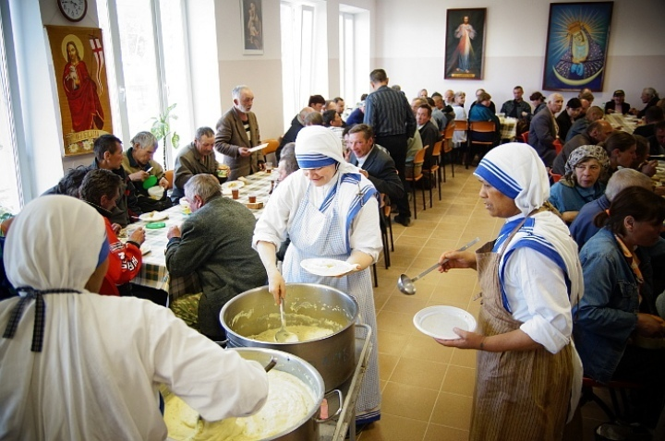
Дела милосердия для тела
Накормить голодного.
Напоить жаждущего
Одеть нагого
Принять странника в свой дом
Посетить заключенного
Навестить больного
Похоронить умершего
Дела милосердия для души
Обратить грешника
Научить непросвещенного
Дать совет сомневающемуся
Утешить скорбящего
Терпеливо переносить тяготы
Прощать от всего сердца обиды
Молиться за живых и усопших

Slide 35
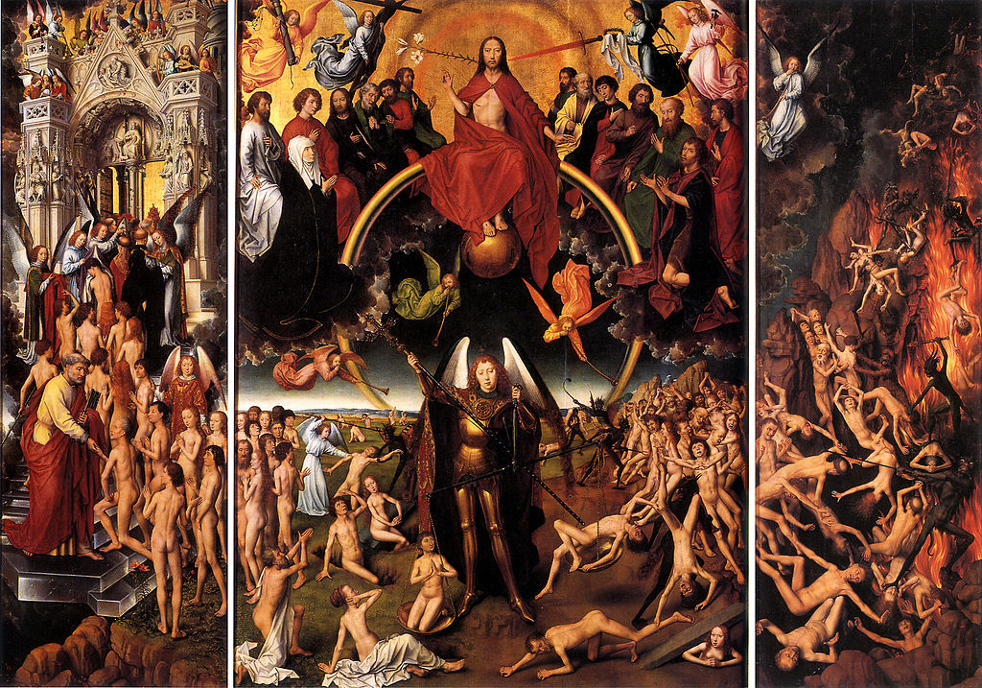
Потому что Сын человеческий придет в сиянии славы Отца Своего с Его ангелами и воздаст каждому по делам его. (от Матфея 16:27)

Slide 36
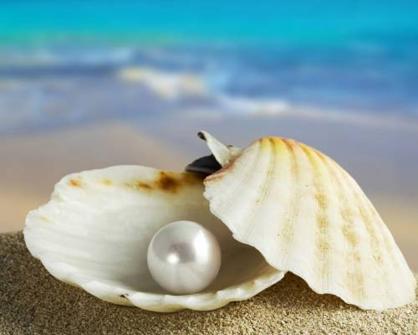
Я уверен, что нынешние наши страдания — ничто в сравнении с той славой, которая нас ждет (Рим. 8:18)
не видел того глаз, не слышало ухо, и не приходило то на сердце человеку, что приготовил Бог любящим Его» (1Кор.2: 9)
Будьте же счастливы, когда вас оскорбляют, преследуют и клевещут на вас, обливая вас грязью из-за Меня!
Радуйтесь и ликуйте! Велика ваша награда на небесах! Так гнали пророков, которые жили до вас. (Мф 5:11, 12)
Наоборот, радуйтесь, что вы участвуете в страданиях Христа, тогда и в День явления Его славы будете радоваться и ликовать. Первое послание (Петра 4:13)

Slide 37
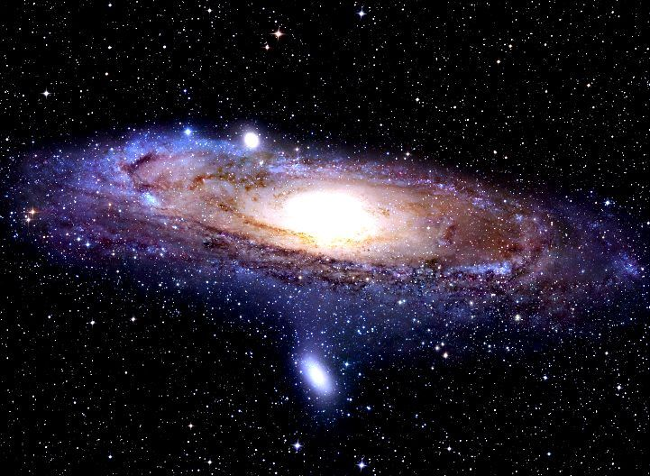
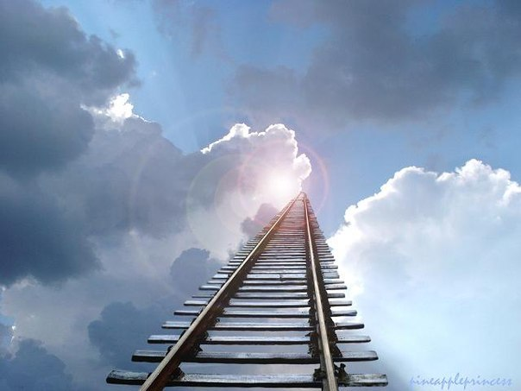
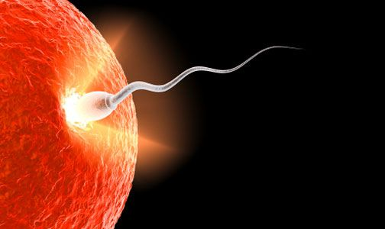
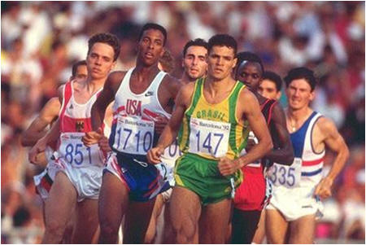
«Не знаете ли, что бегущие на ристалище бегут все, но один получает награду? Так бегите, чтобы получить» (1 Кор. 9,24 )

